Slide 1
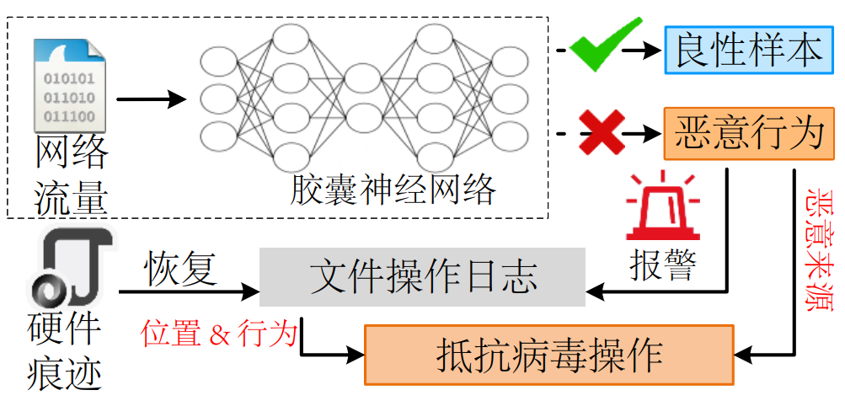
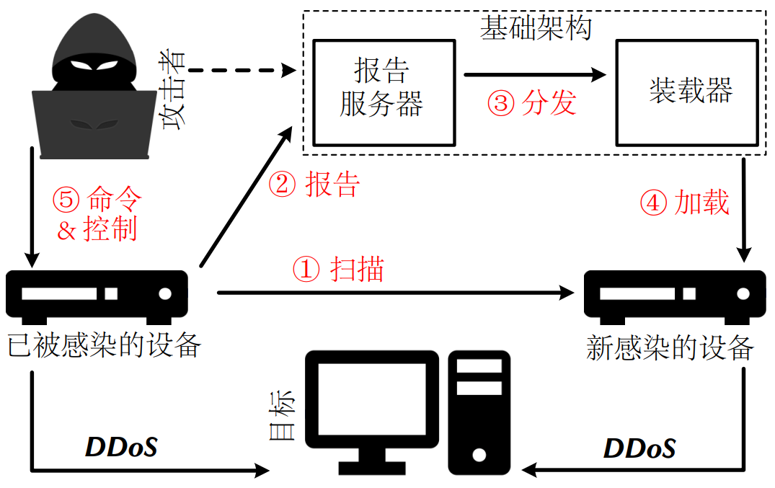
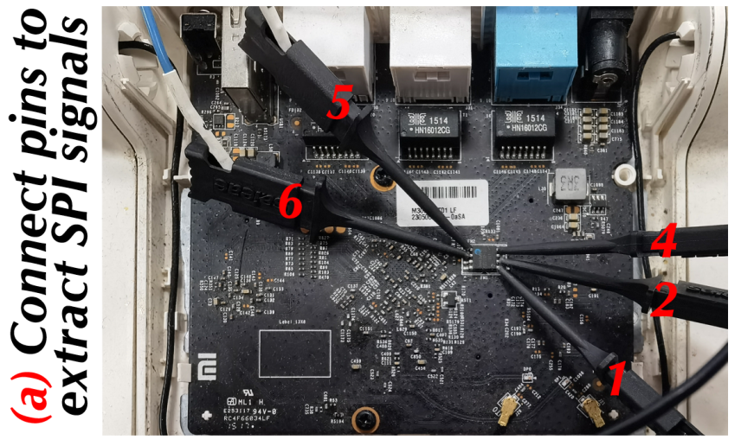
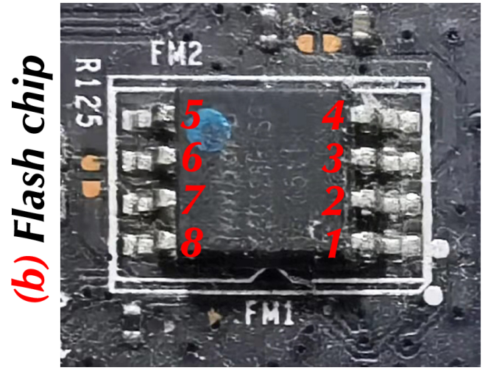
二
代表成果：IoT 恶意软件检测与跨域取证
1
融合网络流量与硬件侧信道的 IoT 恶意软件检测取证系统
现有 IoT 恶意软件检测通常分为网络侧或主机侧：网络侧难以捕获跨源流量的上下文语义，主机侧日志/监控易被攻击者感知或篡改，单一视角难以完整追踪恶意软件的多阶段生命周期。
追踪恶意软件的多阶段生命周期
网络流量检测与硬件轨迹取证协同分析
硬件域文件操作恢复
CMD 在 IoT 恶意流量检测中达到 99.88% F1-score，优于 7 种 SOTA 方法；在攻击者杀死监控进程或篡改日志的情况下，仍可恢复 96.88%的操作命令，同时对 IoT 设备引入零延迟、CPU 开销可忽略，单个恶意样本日志额外空间约 0.2 MB。
CMD: Co-analyzed IoT Malware Detection and Forensics via Network and Hardware Domains （TMC 2023, CCF A期刊）

